Slide 1
미니 점핑게임
이 정

Slide 2
목차
게임 개요 및 기본 Scene 구성
기본 스크립트 제작
게임 오브젝트 생성/삭제
게임 난이도 조절

Slide 3
게임 개요 및 기본 Scene 구성

Slide 4
게임 개요
일정 간격으로 옆에서 다가오는 벽
플레이어는 스페이스바를 눌러 점프
플레이어가 벽에 닿으면 종료
기본 Scene 생성

Slide 5
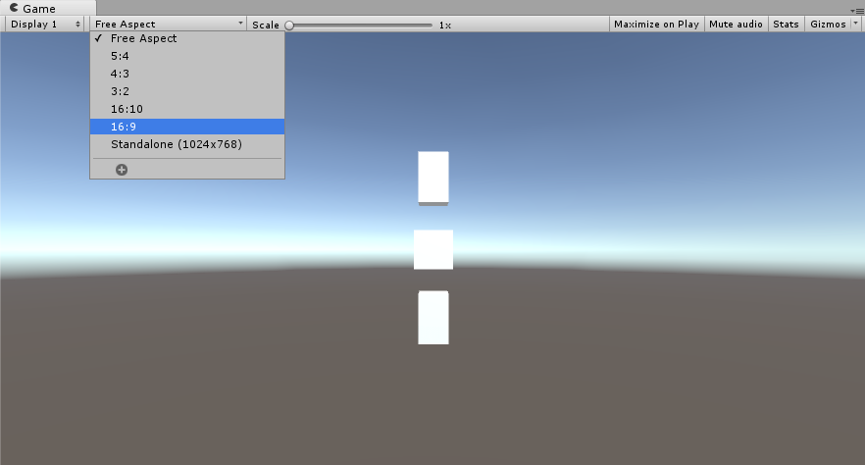
기본 Scene 구성
Cube 생성
‘player’로 이름 변경
Position: (0, 0, 0)
Main Camera
Position: (0, 0, -10)
화면 비율 변경
‘Game’ 탭
16:9

Slide 6
벽 만들기
Cube 생성
Position: (0, 7.5, 0)
Scale: (2, 10, 2)
배치한 Cube를 복사하여(Ctrl+D) 재생성
Position: (0, -7.5, 0)
Empty Object 생성
‘wall’로 이름 변경
Position: (0, 0, 0)
2개의 Cube를 ‘wall’의 자식으로 계층구조 생성

Slide 7
플레이어와 벽 위치 재조정
player
Position: (-5, 0, 0)
Rigidbody 추가
wall
Position: (5, 0, 0)

Slide 8
기본 스크립트 제작

Slide 9
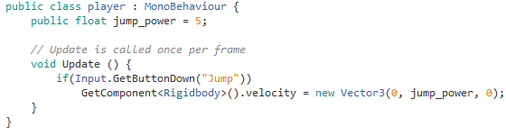
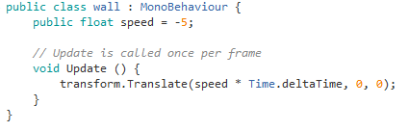
플레이어 점프 + 벽 이동
player.cs
wall.cs

Slide 10
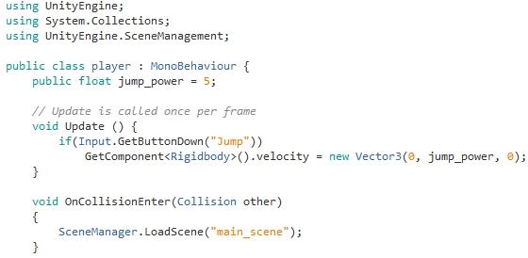
충돌 처리
Player에서 처리
벽에 부딪히면 처음부터 재시작

Slide 11
게임 오브젝트 생성/삭제

Slide 12
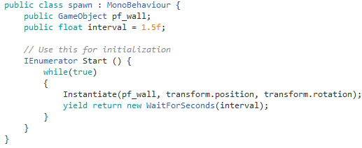
벽 프리팹 생성 및 스크립트 준비
프리팹 생성 후 원본 삭제
Empty 오브젝트 생성
‘spawn_point’
Position: (13, 0, 0)
spawn.cs

Slide 13
spawn.cs 코드 설명
IEnumerator
해당 함수의 쓰레드를 생성하여 별도로 동작시킴
WaitForSeconds(float duration)
반드시 yield, IEnumerator와 함께 사용
duration: 대기할 시간, 초
현재 프레임이 끝난 후 duration 만큼 기다린 후 이 함수를 호출한 함수를 다시 호출
쓰레드가 필요한 이유

Slide 14

일정 시간이 지난 후 지나간 벽 제거

Slide 15
게임 난이도 조절

Slide 16
위 아래에 벽을 추가
꼼수의 원천봉쇄 및
일정 높이 이하로 떨어졌을 경우 게임을 재시작
2개의 Cube 생성
‘top’ / ‘bottom’
Position: (0, 10, 0) / (0, -10, 0)
Scale: (20, 1, 1)

Slide 17
중력 및 점프력 변경
PhysicsManager 실행
‘Edit’ → ‘Project Settings’ → ‘Physics’
Gravity - Y 변경
-9.81 → -50
player.cs
jump_power: 15로 수정

Slide 18
과제 #5: 미니게임 무작위 난이도 추가
누르고 있는 동안에도 큐브가 상승하도록 변경
무작위 난이도(중력은 -50으로 고정)
벽이 생성될 때마다
벽이 생성되는 주기를 랜덤으로 변경(1.5초 → 1~2초)
벽을 랜덤한 높이에 생성(0 → -3~4)
벽마다 다가오는 속도를 랜덤으로 변경(-5 → -6~-4)
게임이 실행될 때마다
랜덤으로 점프력 부여(4~9)
GUI
화면 중 잘 보이는 곳에 버티고 있는 시간 표시
현재의 플레이어 점프력 표시
30초 이상 버틴 플레이 영상을 함께 제출

Slide 19
과제 #5: 미니게임 무작위 난이도 추가
제출 파일
2019.2.6f1 버전을 이용할 것
프로젝트 폴더 전체를 zip 으로 압축
동영상은 프로젝트 폴더의 루트에 저장
Scene을 비롯한 모든 파일이 제대로 저장되어 있는 지 꼭 확인할 것
학번_05.zip 으로 파일이름을 만들어 제출
제출기한(연장 제출 가능)
1분반) 2019/11/17, 23:59
2분반) 2019/11/18, 23:59

Slide 20



